Slide 1
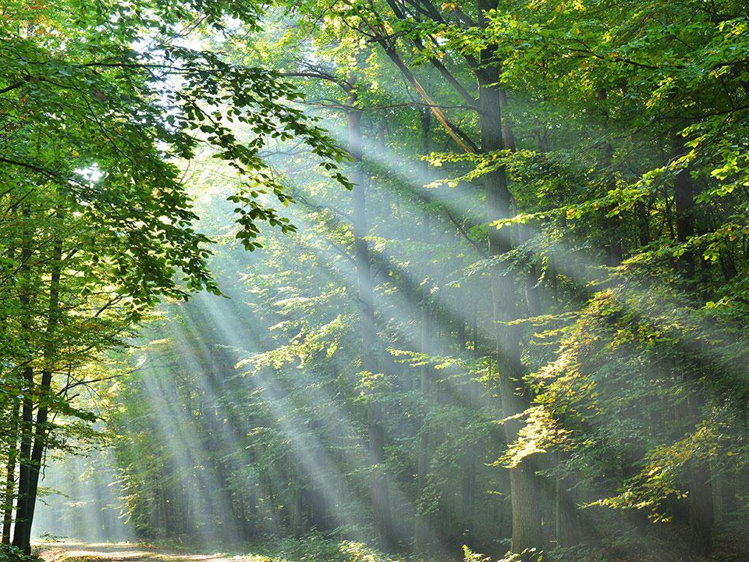
เรื่อง ปัญหาและผลกระทบที่มีต่อทรัพยากรธรรมชาติ และสิ่งแวดล้อม
วิชา วิทยาศาสตร์ชีวภาพ 2 (ว30120) กลุ่มสาระการเรียนรู้ วิทยาศาสตร์
ชั้นมัธยมศึกษาปีที่ 4 ภาคเรียนที่ 2

Slide 2
ปัญหาและผลกระทบที่มีต่อทรัพยากรธรรมชาติ และสิ่งแวดล้อม
ปัญหาสิ่งแวดล้อม
แนวทางการแก้ไขปัญหาสิ่งแวดล้อม

Slide 3
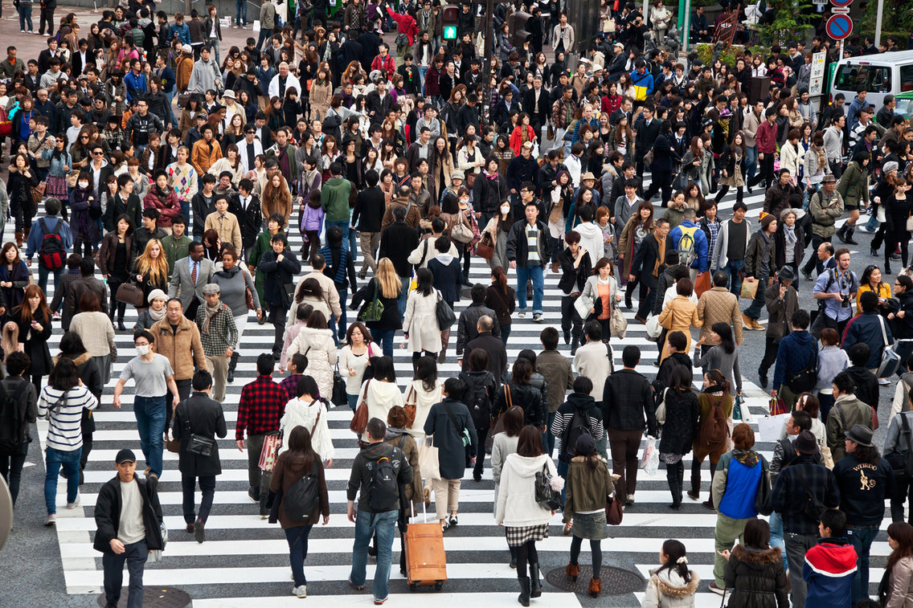
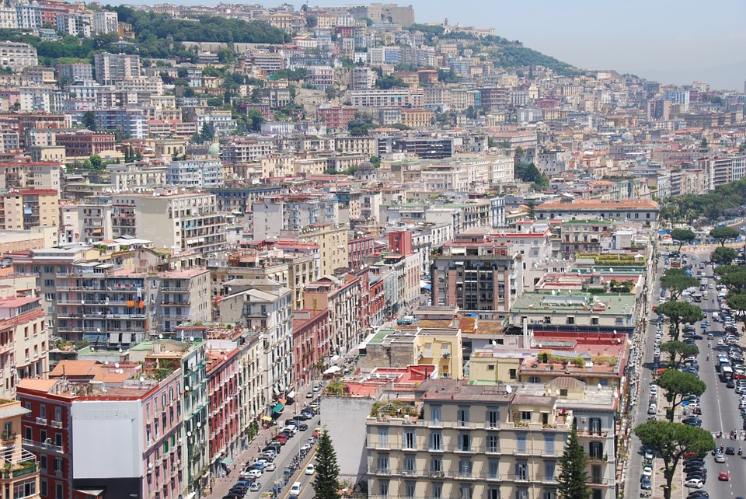
ปัญหาสิ่งแวดล้อม (Environment pollution)
สาเหตุหลักที่ทำให้เกิดปัญหาสิ่งแวดล้อม
การเพิ่มจำนวนประชากร: ความต้องการในการใช้ทรัพยากรในการดำรงชีวิตที่มากขึ้น โดยขาดการวางแผนการจัดการ
การขยายตัวของเมืองหรือการตั้งถิ่นฐานของมนุษย์: การเกษตรและอุตสาหกรรมที่มีมากขึ้น ก่อให้ระบบนิเวศเกิดการเปลี่ยนแปลง ทั้งยังขาดการวางแผนการใช้พื้นที่หรือการวางผังเมืองที่มีประสิทธิภาพ

Slide 4
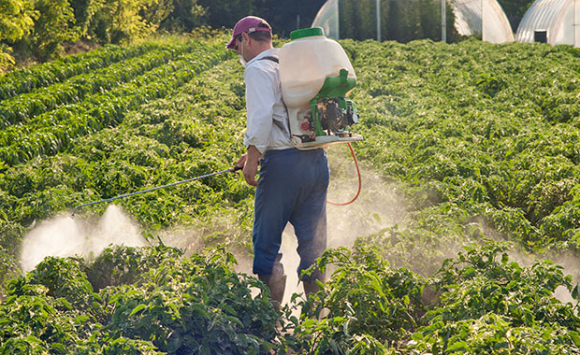
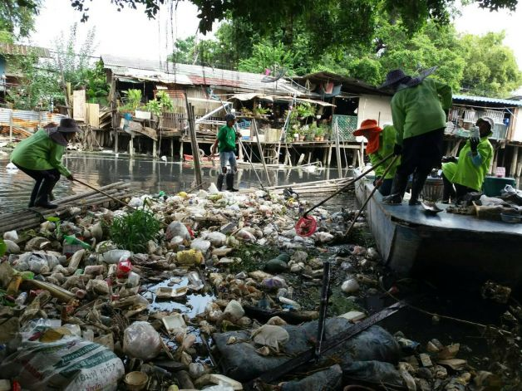
ปัญหาสิ่งแวดล้อม (Environment pollution)
สาเหตุหลักที่ทำให้เกิดปัญหาสิ่งแวดล้อม
การใช้เทคโนโลยีสมัยใหม่: เพื่อเพิ่มผลผลิตทางการเกษตร เช่น ปุ๋ยเคมี สารกำจัดแมลงและวัชพืช และเครื่องจักรกลที่ปล่อยไอเสีย
การขาดความรับผิดชอบต่อสิ่งแวดล้อม: ขาดความตระหนักถึงความรับผิดชอบ ช่น ทิ้งขยะลงแหล่งน้ำ และการใช้สารกำจัดศัตรูพืชเกินความจำเป็น

Slide 5
ปัญหาสิ่งแวดล้อมและการใช้ทรัพยากร (Environment pollution)
มลพิษทางน้ำ
มลพิษทางเสียง
มลพิษทางอากาศ
มลพิษทางดิน
การบุกรุกพื้นที่ป่าไม้

Slide 6
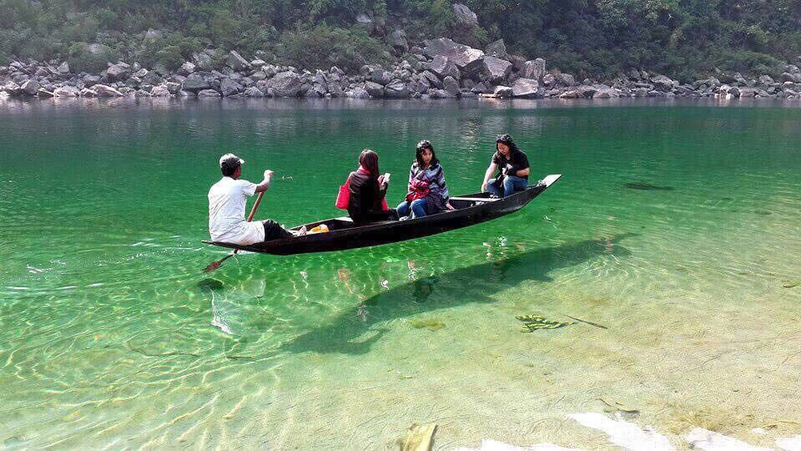
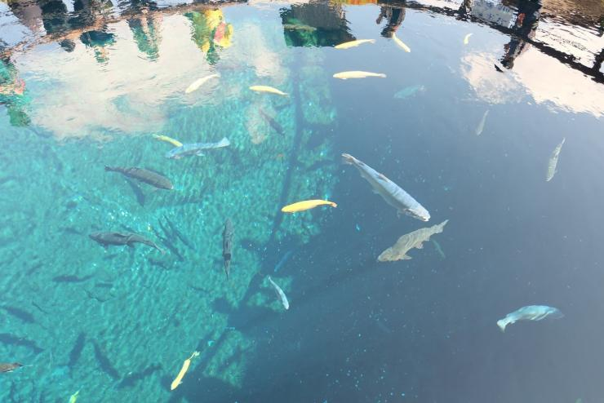
มลพิษทางน้ำ (Water pollution)
มลพิษทางน้ำ (water pollution) หมายถึง สภาวะของน้ำที่มีสิ่งเจือปน เช่น สารพิษ โลหะหนักต่างๆ รวมถึงสารอินทรีย์ ปนเปื้อนอยู่ในปริมาณที่สูงมากพอที่จะทำให้เกิดความเสียหายต่อคุณภาพของน้ำ ระบบนิเวศ และทำให้เกิดอันตรายต่อมนุษย์ สัตว์และพืช

Slide 7
การตรวจวัดคุณภาพน้ำ
DO (Dissolved Oxygen) คือ ปริมาณ O₂ ที่ละลายอยู่ในน้ำ บ่งชี้ความเหมาะสมในการดำรงชีวิตของสิ่งมีชีวิตในแหล่งน้ำ
BOD (Biochemical Oxygen Demand) เป็นปริมาณ O₂ ที่จุลินทรีย์ต้องการใช้ในการย่อยสลายสารอินทรีย์ในน้ำ น้ำที่มีคุณภาพดี ควรมีค่าบีโอดี ไม่เกิน 6 มิลลิกรัมต่อลิตร ถ้าค่าบีโอดีสูงมากแสดงว่าน้ำนั้นเน่ามาก แหล่งน้ำที่มีค่าบีโอดีสูงกว่า 100 มิลลิกรัมต่อลิตรจะจัดเป็นน้ำเน่าหรือน้ำเสีย
แบคทีเรียกลุ่มโคลิฟอร์มทั้งหมด (Total Coliform Bacteria: TCB) กลุ่มแบคทีเรียชนิดหนึ่งที่ใหญ่อาศัยอยู่ในลำไส้มนุษย์หรือสัตว์ การตรวจแบคทีเรียชนิดนี้ในแหล่งน้ำจะแสดงถึงความเสี่ยงต่อการปนเปื้อนหรือแพร่กระจายของเชื้อโรคในระบบทางเดินอาหาร

Slide 8
มาตรฐานคุณภาพน้ำ
 | มาตรฐานของน้ำที่มีคุณภาพดี | น้ำเน่าเสีย | มาตรฐานคุณภาพน้ำทิ้งโรงงานอุตสาหกรรม | มาตรฐานคุณภาพแหล่งน้ำตามธรรมชาติ
DO | 5 - 8 mg/l หรือ 5 - 8 ppm | ต่ำกว่า 3 ppm | - | 2 - 6 mg/l
BOD | - | สูงกว่า 100 mg/l | ไม่เกิน 20-60 mg/l แล้วแต่ประเภทอุตสาหกรรม | 1.5 – 4 mg/l
TCB | 0 MPN/100 ml | - | - | 5,000 – 20,000 MPN/100 ml

Slide 9
สิ่งเจือปนในน้ำมีลักษณะที่แตกต่างกันออกไปตามแหล่งกำเนิดมลพิษ ได้แก่
1. โรงงานอุตสาหกรรม
2. อาคารบ้านเรือน และชุมชน
3. การเกษตร
4. น้ำเสียจากที่กำจัดขยะมูลฝอย
5. น้ำเสียในธรรมชาติ
6. จากแหล่งอื่น ๆ

Slide 10
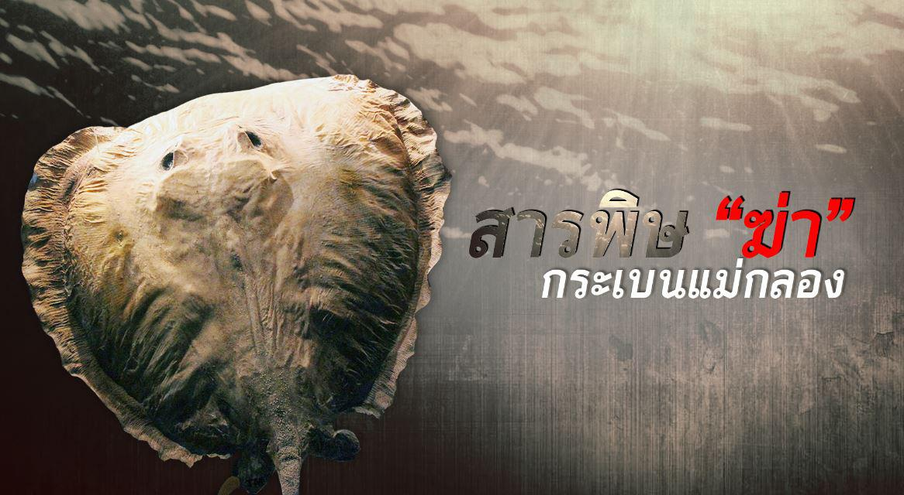
มลพิษทางน้ำ (Water pollution)
น้ำทิ้งจากโรงงานอุตสาหกรรม
น้ำเสียจากกระบวนการผลิต เช่น การล้างวัตถุดิบ การหล่อเย็น การทำความสะอาดเครื่องจักร
โรงงานผลิตสารเคมี น้ำทิ้งก็จะมีสารเคมีที่มีฤทธิ์เป็นกรด-ด่าง
โรงงานผลิตอาหารสัตว์ น้ำทิ้งก็จะมีสิ่งเจือปนในรูปของเศษอาหารสัตว์ กากถั่ว รำข้าว และเศษกระดูกป่น
กรณีศึกษา: ปี 2559 ความเข้มข้นของแอมโมเนียอิสระสูง ผลจากการรั่วไหลของน้ำกากส่าจากโรงงานราชบุรีเอทานอล ทำให้เป็นพิษต่อปลากระเบนราหูและสัตว์น้ำอื่น ๆ โดยเฉพาะสภาวะไร้อากาศใต้ท้องน้ำ

Slide 11
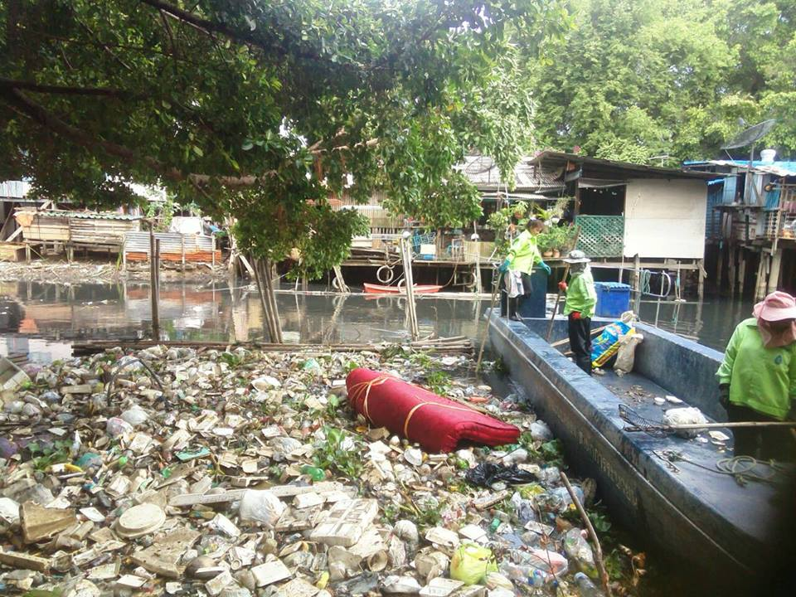
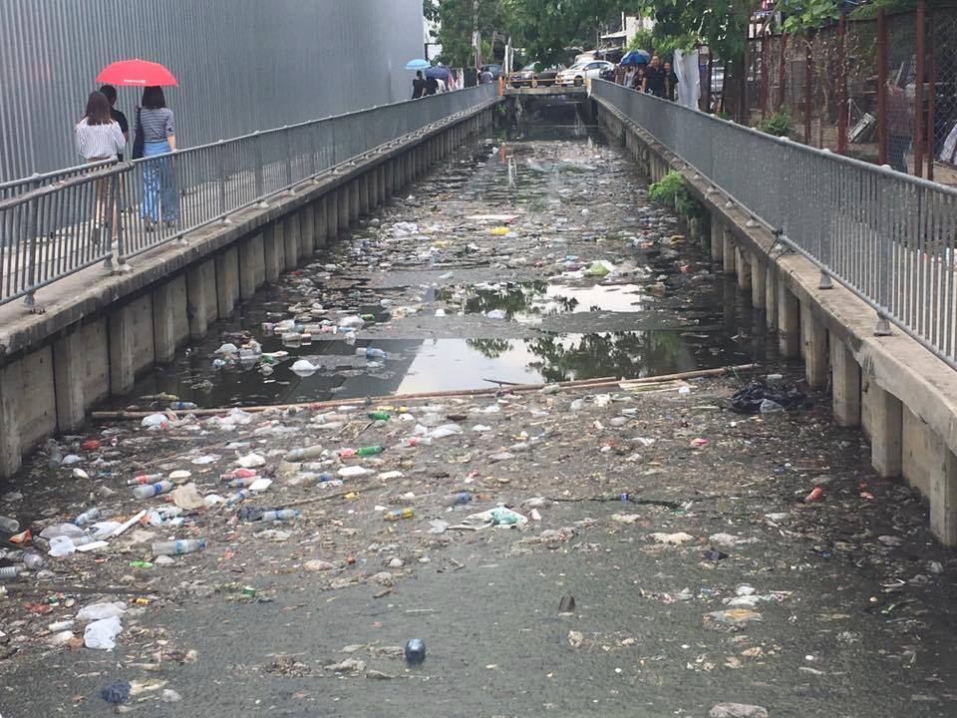
น้ำทิ้งจากอาคารบ้านเรือนและชุมชน
ชุมชนที่มีประชากรอาศัยอยู่หนาแน่น ทุกครัวเรือนจะปล่อยน้ำทิ้งลงสู่รางระบายน้ำสาธารณะ และน้ำทิ้งเหล่านั้นจะไหลลงสู่แหล่งน้ำธรรมชาติต่อไป
ลักษณะของน้ำทิ้งจากอาคารบ้านเรือนและชุมชนจะเป็นแบบที่สามารถย่อยสลายได้โดยวิธีการทางชีววิทยา
การทิ้งขยะมูลฝอยและสิ่งปฏิกูลต่างๆ ลงสู่แม่น้ำลำคลองโดยตรง

Slide 12
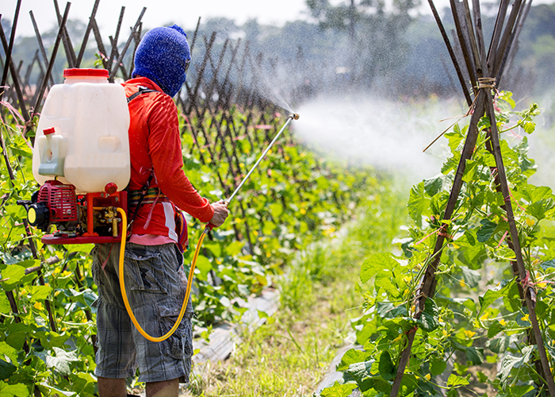
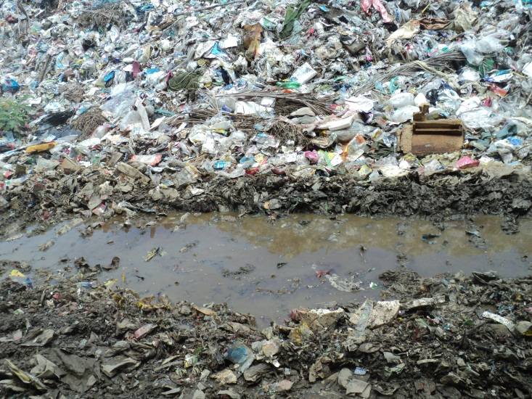
น้ำทิ้งจากการเกษตร ได้แก่
การเพาะปลูกและเลี้ยงสัตว์
กระบวนการเพาะปลูกมักมีการใช้ปุ๋ยและสารเคมีป้องกัน กำจัดศัตรูพืชและสัตว์ ทำให้สารเคมีแพร่กระจายสู่แหล่งน้ำ
น้ำเสียจากที่กำจัดขยะมูลฝอย
เมื่อฝนตกลงมา จะชะน้ำเสียของสารอินทรีย์ที่บูดเน่าดังกล่าวไหลปนเปื้อนสู่แหล่งน้ำผิวดินและซึมลงสู่น้ำใต้ดิน

Slide 13
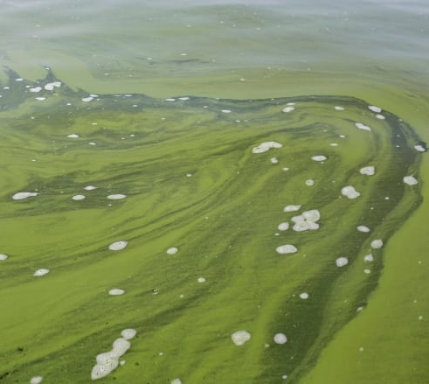
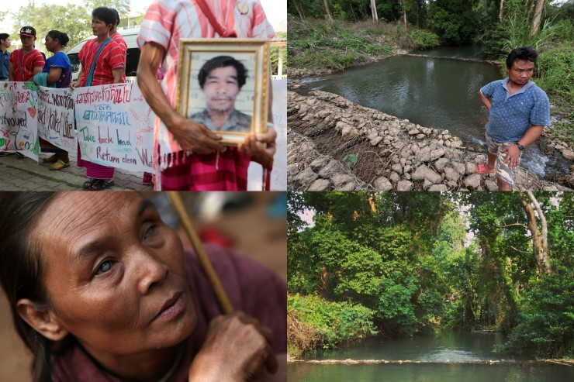
น้ำเสียในธรรมชาติ
การสะพรั่งของแพลงตอนแล้วตายลงพร้อม ๆ กัน เกิดจากภาวการณ์ขาดออกซิเจนในแหล่งน้ำและเกิดการเน่าเสียเอง จากการย่อยซากแพลงตอนทำให้ออกซิเจนหมดไป
จากแหล่งอื่น ๆ เช่น
การคมนาคมขนส่งทางน้ำ การรั่วไหลของน้ำมันลงไปในน้ำ คราบน้ำมันที่ลอยบนผิวน้ำจะเป็นอันตรายต่อสัตว์น้ำและทำให้ออกซิเจนละลายน้ำได้ลดลง
การทำเหมืองแร่ ที่ทำให้น้ำมีตะกอนขุ่นข้นและมีแร่ธาตุบางอย่างปะปนในน้ำในกระบวนการล้างแร่
กรณีศึกษา: ปี 2541 บริษัท ตะกั่ว คอนเซนเตรทส์ ประเทศไทย จำกัด ปล่อยน้ำเสียปนเปื้อนสารตะกั่วลงสู่ลำห้วยคลิตี้ ทำให้ชาวบ้านเจ็บป่วยเรื้อรังและไม่สามารถใช้สอยลำห้วยได้

Slide 14
มลพิษทางเสียง (Noise pollution)
มลพิษทางเสียง (noise pollution) หมายถึง เสียงที่ก่อเกิดความรําคาญและเกินขีดความสามารถที่โสตประสาทจะรับได้ โดยเสียงมีหน่วยเป็น เดซิเบล (เอ) (Decibel A: dBA)
แหล่งกําเนิดเสียง
1. เสียงจากธรรมชาติ ได้แก่ ฟ้าร้อง ลมพัด เสียงภูเขาไฟระเบิด
2. เสียงจากสัตว์ จะก่อให้เกิดความรําคาญ เช่น สุนัขเห่าหอน สุนัขกัดกัน
3. เสียงที่เกิดจากมนุษย์ เป็นเสียงจากกิจกรรมต่าง ๆ เสียงจากสถานประกอบการต่าง ๆ และเสียงจากยานพาหนะ

Slide 15
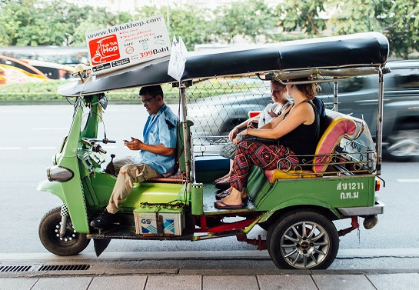
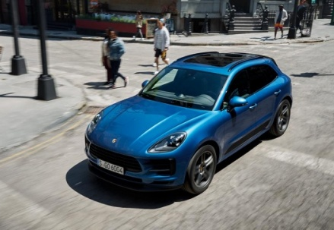
สาเหตุของมลพิษทางเสียง
การคมนาคม มีการใช้รถจักรยานยนต์ รถสามล้อเครื่อง รถยนต์ รถบรรทุก และเครื่องบิน เพิ่มมากขึ้น ทําให้ระดับเสียงเพิ่มมากขึ้น
สํานักงานคณะกรรมการสิ่งแวดล้อมแห่งชาติ (2558) ได้กำหนดระดับเสียงอันเกิดจากเครื่องยนต์ หรือส่วนหนึ่งส่วนใดของรถยนต์ จักรยานยนต์ในสภาพปกติ ไม่เกิน 85 เดซิเบล (เอ) เมื่อวัดระดับเสียงด้วยเครื่องวัดเสียงในระยะห่าง 7.5 เมตร โดยรอบ
รถจักรยานยนต์/สามล้อเครื่อง 35 เดซิเบล (เอ)
รถยนต์ 60 - 80 เดซิเบล (เอ)

Slide 16
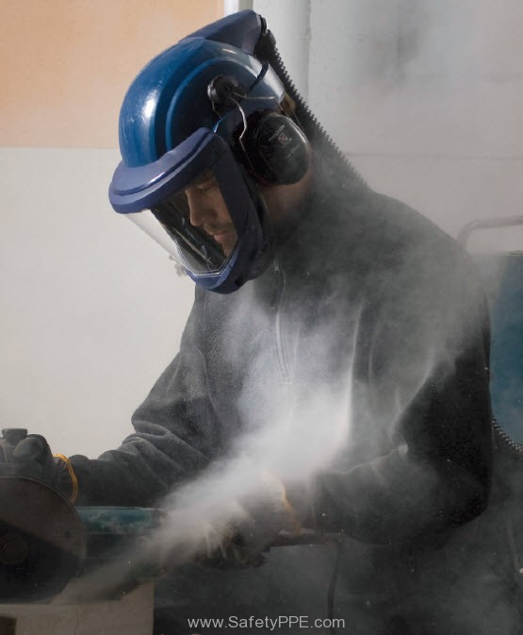
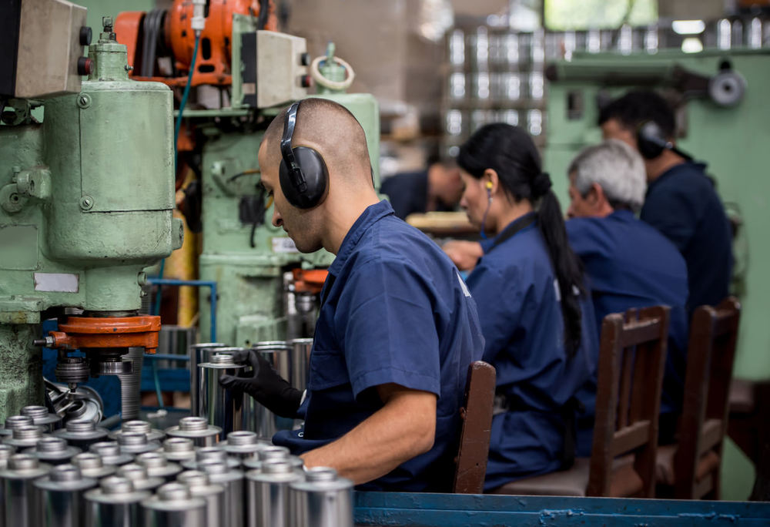
สาเหตุของมลพิษทางเสียง
2. โรงงานอุตสาหกรรม เป็นเสียงที่เกิดจากการทํางานของเครื่องจักรขนาดต่าง ๆ ซึ่งทําให้ เกิดระดับเสียงแตกต่างกันไปตั้งแต่ 60 เดซิเบล จนถึง 120 เดซิเบล แล้วแต่ขนาดแรงมาของเครื่องจักร วัสดุที่ใช้ทําฝาหรือเพดานโรงงาน รวมทั้งสภาพแวดล้อมของโรงงานด้วย

Slide 17
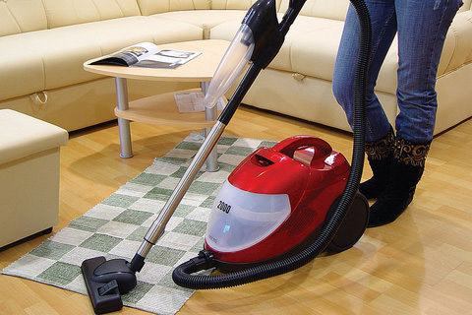
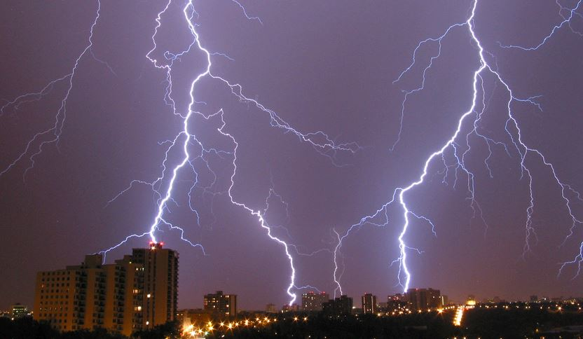
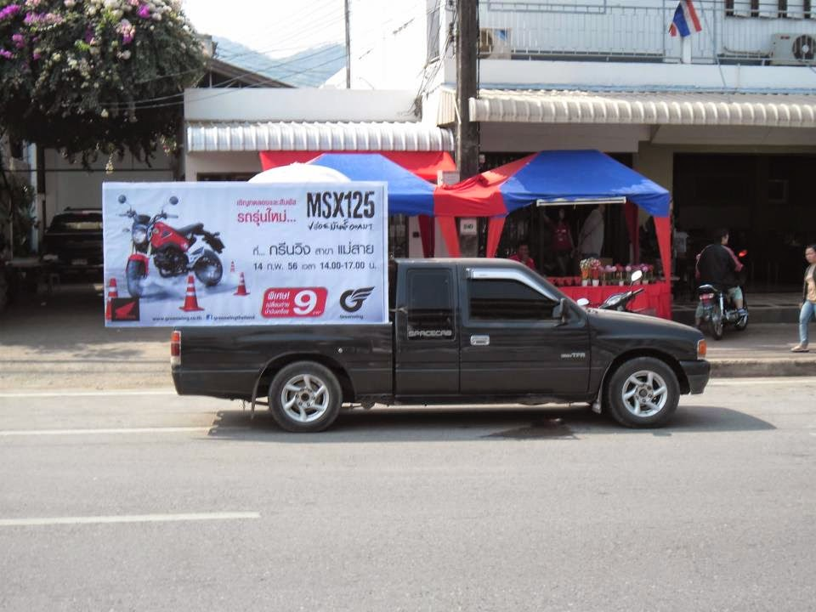
สาเหตุของมลพิษทางเสียง
3. จากครัวเรือน เป็นเสียงที่เกิดจากเครื่องมือ เครื่องใช้ภายในบ้าน เช่น เครื่องตัดหญ้า เครื่องดูดฝุ่น เครื่องขัดพื้น วิทยุ และโทรทัศน์ ทําให้เกิดระดับเสียงประมาณ 60 -70 เดซิเบล (เอ)
4. เสียงรบกวนที่เกิดจากสาเหตุอื่น ๆ ได้แก่ การโฆษณา ฟ้าร้อง ฟ้าผ่า และเสียงทะเลาะ วิวาทต่าง ๆ

Slide 18
ผลกระทบของมลพิษทางเสียง
ข้อกำหนดขององค์การอนามัยโลก สําหรับระดับเสียงที่ปลอดภัยให้ไม่เกิน 85 เดซิเบล (เอ) เมื่อสัมผัสวันละ 8 ชั่วโมง
อันตรายที่เกิดจากมลพิษของเสียง ถ้าให้สัมผัสวันละหลาย ๆ ชั่วโมงเป็นเวลา นาน ๆ ก็จะก่อให้เกิดอันตรายที่พอจะจําแนกได้ดังนี้ คือ 1. ผลต่อจิตใจ
2. ผลต่อร่างกาย
3. ผลต่อการทำงาน
4. ผลต่อการสื่อสาร
5. เกิดความเสียหายต่อวัตถุ

Slide 19
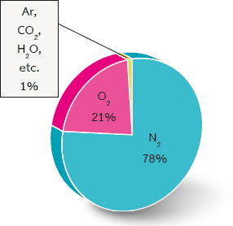
องค์ประกอบของอากาศ (Atmosphere)
มลพิษทางอากาศ (Air pollution)
จากภาพ เราถือว่าเป็นอากาศบริสุทธิ์ แต่เมื่อใดก็ตามที่ส่วนประกอบของอากาศเปลี่ยนแปลงไปมีปริมาณ ของฝุ่นละออง ก๊าซ กลิ่น หมอกควัน ไอ ไอน้ำ เขม่าและกัมมันตภาพรังสีอยู่ในบรรยากาศมากเกินไป เราเรียกสภาวะดังกล่าวว่า อากาศเสีย หรือมลพิษทางอากาศ

Slide 20
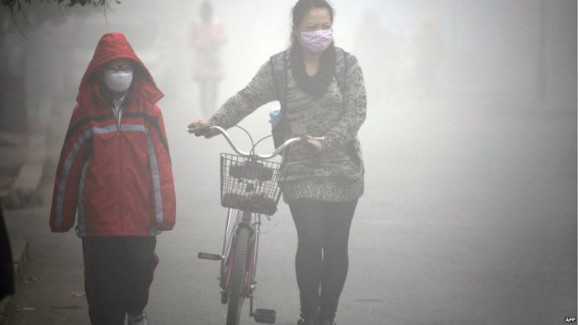
มลพิษทางอากาศ (Air pollution)
มลพิษทางอากาศ (air pollution) ภาวะอากาศที่มีสารเจือปนอยู่ในปริมาณที่สูงกว่าระดับปกติเป็นเวลา นานพอที่จะทำให้เกิดอันตรายแก่มนุษย์ สัตว์ พืช หรือทรัพย์สินต่าง ๆ อาจเกิดขึ้นเองตามธรรมชาติ และ/หรือ เกิดจากการกระทำของมนุษย์

Slide 21
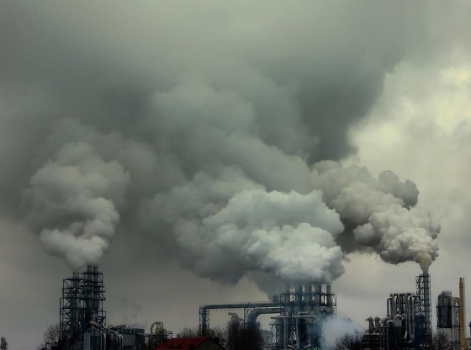
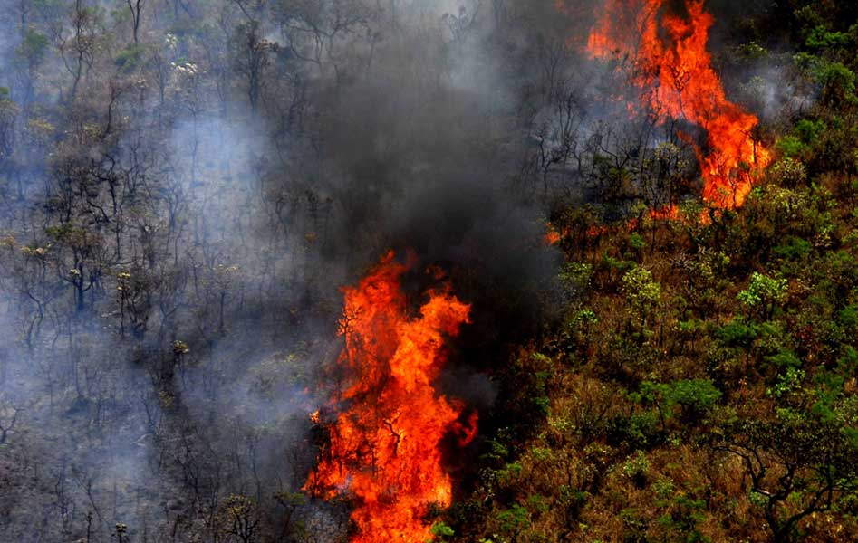
แหล่งกำเนิดสารมลพิษทางอากาศ
แหล่งที่มนุษย์สร้างขึ้น สำหรับแหล่งกำเนิดมลพิษทางอากาศที่สำคัญของประเทศไทย แบ่งเป็น 2 กลุ่มใหญ่ ๆ ดังนี้
1. ยานพาหนะ
2. โรงงานอุตสาหกรรม
แหล่งที่เกิดขึ้นตามธรรมชาติ
1. ภูเขาไฟ
2. ไฟป่า
3. การเน่าเปื่อยและการหมักสารอินทรีย์หรือสาร
อนินทรีย์
4. จุลินทรีย์ต่าง ๆ

Slide 22
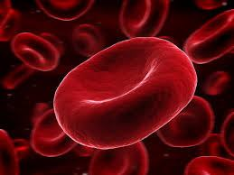
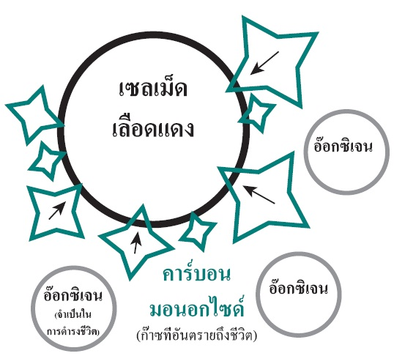
Carbon monoxide
ก๊าซคาร์บอนมอนอกไซด์ (Carbon monoxide : CO) เป็นก๊าซที่ไม่มีสีรสและกลิ่นเบากว่าอากาศทั่วไปเล็กน้อย
เมื่อหายใจเข้าไป CO จะรวมตัวฮีโมโกลบิน (Haemoglobin) ในเม็ดเลือดแดงได้มากกว่าออกซิเจน เกิดเป็นคาร์บอกซีฮีโมโกลบิน (Carboxyhaemoglobin : CoHb) ซึ่งลดความสามารถของเลือดในการเป็นตัวนำออกซิเจนจากปอดไปยังเนื้อเยื่อต่าง ๆ
Hb สามารถจับกับ CO ได้ดีกว่า O₂ ถึง 200 เท่า

Slide 23
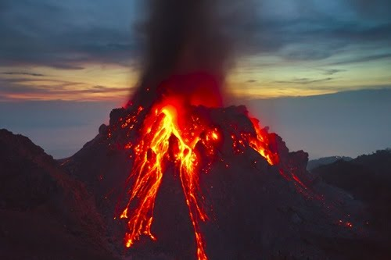
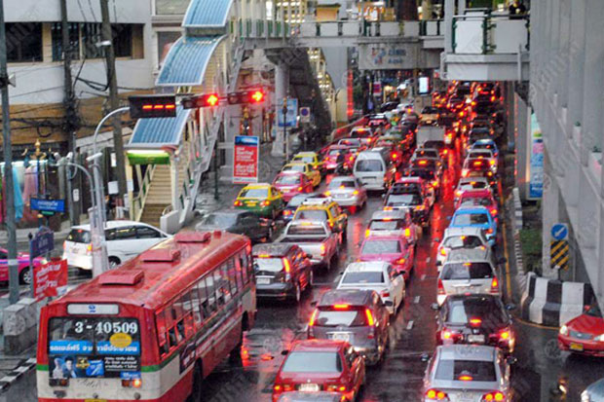
Oxides of Nitrogen
ก๊าซออกไซด์ของไนโตรเจน (Oxides of Nitrogen : NOx) โดยเฉพาะไนตริกออกไซด์ (NO) และไนโตรเจนไดออกไซด์ (NO₂) เป็นก๊าซที่เกิดขึ้นตามธรรมชาติ ได้แก่ ฟ้าผ่า ฟ้าแลบ ภูเขาไฟระเบิดปฏิกิริยาของจุลินทรีย์ในดิน และเกิดจากการกระทำของมนุษย์ เช่น การเผาผลาญเชื้อเพลิง การอุตสาหกรรม การทำกรดไนตริก กรดกำมะถัน การชุบโลหะและการทำวัตถุระเบิด เป็นต้น

Slide 24
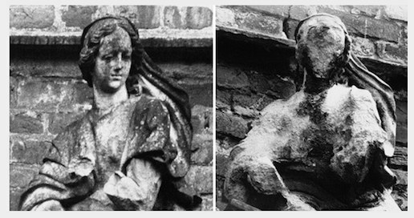
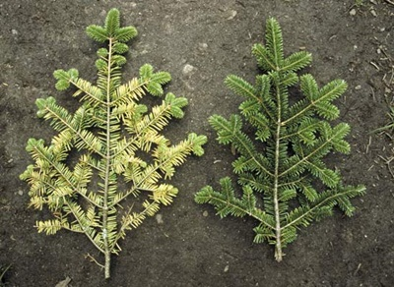
Sulfurdioxide
SO₂ ทำให้น้ำฝนที่ตกลงมามีสภาพความเป็นกรดมากขึ้น เรียกว่า ฝนกรด (acid rain) หรือกลายเป็น กรดซัลฟิวริก (H₂SO₄) ซึ่งจะทำลายระบบนิเวศป่าไม้ แหล่งน้ำ สิ่งมีชีวิตต่าง ๆ รวมถึงการกัดกร่อนอาคารและโบราณสถานอีก
2SO₂ + 2H₂O + O₂ ---> H₂SO₄
SO₃ + H₂O ---> H₂SO₄

Slide 25
ฝุ่นละออง
ฝุ่นละออง (Suspended Particulate Matter : SPM) ฝุ่นละอองที่แขวนลอย อยู่ในอากาศได้นานจะเป็นฝุ่นละอองขนาดเล็ก (ขนาดเส้นผ่าศูนย์กลางต่ำกว่า 10 ไมครอน)
ฝุ่นละอองที่มีขนาดเล็กพอที่จะเข้าสู่ระบบทางเดินหายใจส่วนล่างและถุงลมปอดของมนุษย์ได้ เป็นผลให้เกิดโรคทางเดินหายใจโรคปอดต่าง

Slide 26
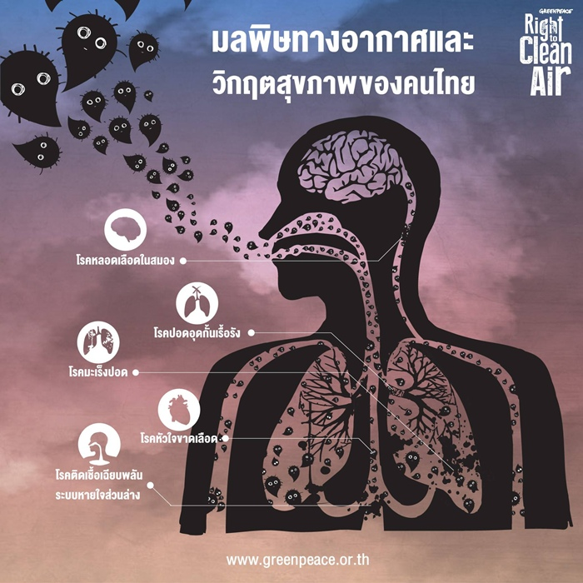

Slide 28
Chlorofluoro carbons
ก๊าช CFCs หรือ Chlorofluoro carbons คือก๊าซที่มนุษย์ประดิษฐ์ขึ้นมา ไม่ได้เกิดขึ้นในอากาศตามธรรมชาติ
CFCs คือมลพิษในอากาศที่เป็นเคมี เมื่อก๊าซเหล่านี้ขึ้นไปถึงชั้นโอโซนสูงในบรรยากาศของเราจะทำลายโอโซนนั้น
เมื่อ CFCs เข้าสู่บรรยากาศ จะทำลายออกซิเจนที่ก่อให้เกิดชั้นโอโซน ทำให้บรรยากาศชั้นโอโซนถูกทำลายและลดลง จนรังสีอัลตราไวโอเลตจะสามารถส่งมาถึงพื้นโลกได้โดยผ่านช่องต่าง ๆ ในชั้นโอโซน

Slide 29
บทบาทของก๊าซโอโซน
ก๊าซโอโซน (O₃) มีคุณสมบัติเป็นก๊าซเรือนกระจกดูดกลืนรังสีอินฟราเรดทำให้บรรยากาศมีอุณหภูมิสูง และดูดกลืนรังสีอัลตราไวโอเลตซึ่งเป็นอันตรายต่อสิ่งมีชีวิต
O₃ มี 2 บทบาท
พระเอก เมื่ออยู่ในชั้น Stratosphere
ผู้ร้าย เมื่ออยู่ในชั้น Troposphere

Slide 30
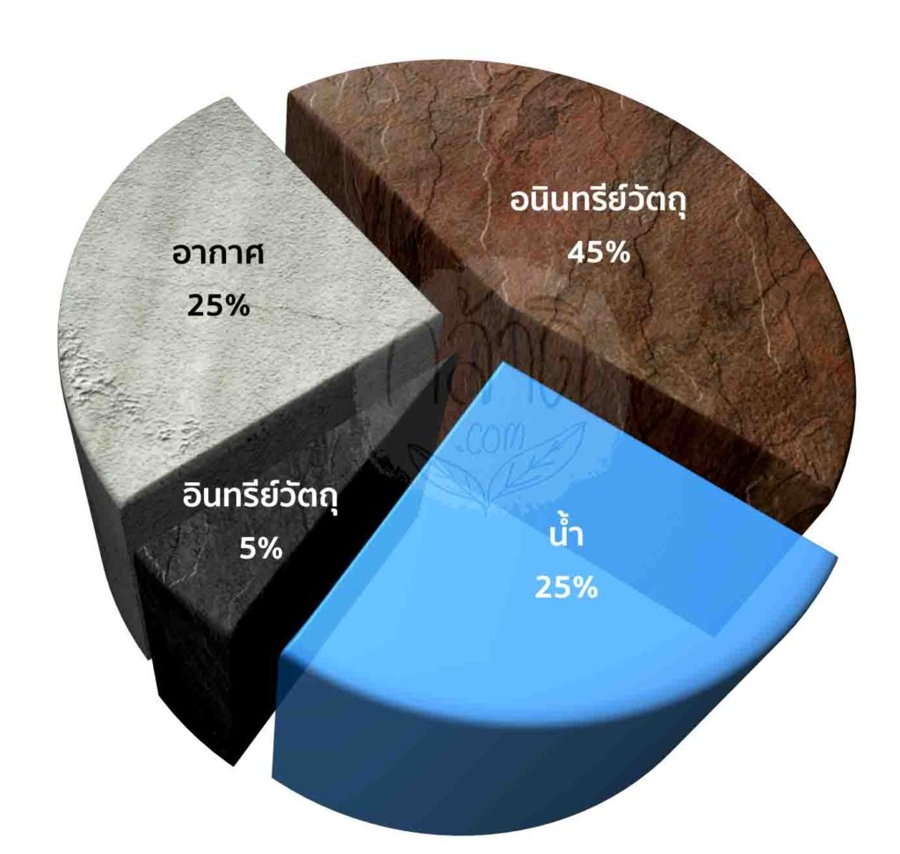
มลพิษทางดิน (Soil Pollution)
มลพิษทางดิน คือ ดินที่เสื่อมค่าไปจากเดิมและหรือมีสารมลพิษเกินขีดจำกัดจนเป็นอันตรายต่อสุขภาพและพลานามัย ตลอดจนการเจริญเติบโตของพืชและสัตว์ ทั้งโดยทางตรงและทางอ้อม
มลพิษทางดิน แยกได้เป็น 2 ประเภท คือ
1. สภาพธรรมชาติ
2. การกระทำของมนุษย์

Slide 31
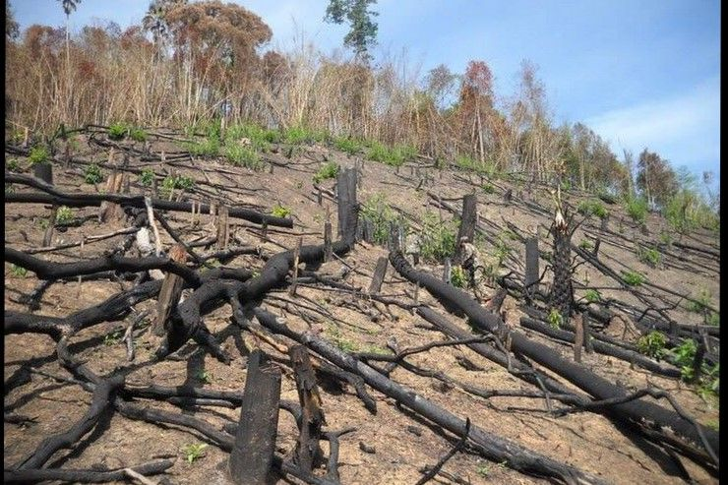
มลพิษทางดิน
สภาพธรรมชาติ ได้แก่
สภาพที่เกิดตามธรรมชาติของบริเวณนั้น ๆ เช่น บริเวณที่มีเกลือในดินมาก หรือบริเวณที่ดินมีความหนาแน่นน้อย เป็นต้น ทำให้ดินบริเวณนั้นไม่เหมาะแก่การเจริญเติบโตของพืช
ปรากฏการณ์ธรรมชาติบางอย่าง เช่น พายุน้ำท่วม
การกระทำของมนุษย์
การใช้สารเคมี
การทิ้งขยะมูลฝอยและของเสียต่าง ๆ ลงในดิน
การเพาะปลูกเป็นเวลานาน
การถางป่า

